Slide 1
How-To-Bachelorarbeit
FSI Bio/ILS/LAG/iImmune
Jad Rifka & Selina Wiesmeth
Sommersemester 2023

Slide 2
Anmeldung
Wie?
Tipps & Tricks
Wo?
Wann?
Externe BA?!

Slide 3
Allgemeine Infos + Planung

Slide 4
Allgemeine Infos
Schriftliche Arbeit = 100% der Modulnote Vortrag = unbenotet (kann aber ausschlaggebend sein)
15 ECTS → 12 ECTS Bachelorarbeit + 3 ECTS Vortrag entspricht einem A/B Fachmodul
12 Wochen Bearbeitungszeit
Voraussetzungen: 100 ECTS bereits erworben
Sprache: Deutsch oder Englisch

Slide 5
2. Wann sollte ich die Bachelorarbeit machen?
Theoretisch im 5. oder 6. Semester
ODER in den Sommerferien vor dem 5. Semester
ODER nach dem 5. Semester (vorlesungsfreie Zeit)
Beispiel: 3 Fachmodule im SS → BA im WS!
Tipps:
Mit Praktika-Terminplan abgleichen
Stellen pro Lehrstuhl sind begrenzt! Schnell sein lohnt sich, also frühzeitig anfragen (im Semester vorher)

Slide 6
3. Wo finde ich eine Bachelorarbeit?
Persönlichen Kontakt zu Profs, Doktoren aufbauen (Fachmodule, per Mail)
Websites der Lehrstühle überprüfen (öfters nicht aktualisiert!)
Bei Lehrstühlen nach Möglichkeiten fragen (Praktika, Bachelorarbeiten)
Tipp: nicht von vielen Absagen entmutigen lassen!
BA-Stelle bestimmt nicht den weiteren Studienverlauf/ Masterarbeit/ Karriere!

Slide 7
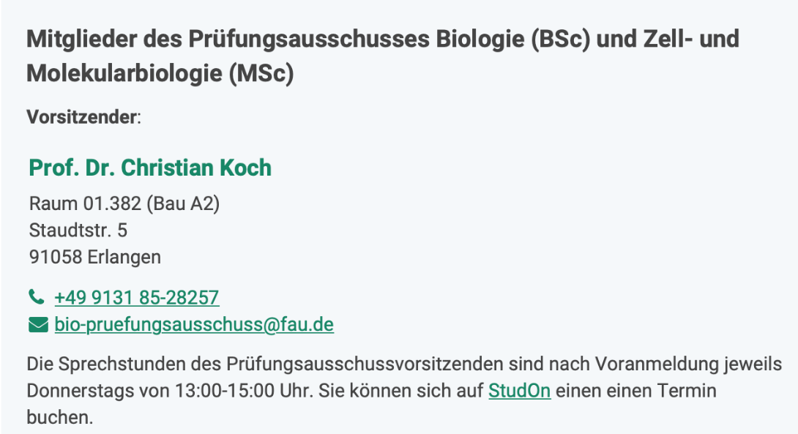
4. Externe Bachelorarbeit?
z.B. an der MedFak, an anderen Universitäten, im Ausland
Wichtig: der Erstprüfer muss ein Prof aus der Biologie HIER sein
Wichtig: Antrag auf externe Arbeit VOR Beginn und VOR der Anmeldung der BA beim Prüfungsauschuss stellen!

Slide 8
4. Externe Bachelorarbeit?
Antrag auf externe Arbeit erfolgt nur online/per E-Mail
Externer Kontakt soll hochqualifiziert sein! Professor*in oder etablierte*r Doktor*in
Ein kurzer Text an Prof. Koch schreiben (1/2 – 1 Seite):
Warum diese Arbeit und extern?
Wie der/die Prüfer qualifiziert sind, Studierende beizubringen

Slide 9
4. Externe Bachelorarbeit?
Ablauf: Externen Kontakt finden → Erstprüfer am Department hier finden → Antrag auf externe Arbeit bei Prof. Koch → Anmeldung der Arbeit beim Prüfungsamt → Beginn ☺

Slide 10
5. Anmeldung
Tipp: Prof. fragen, ob zu Beginn direkt angemeldet werden soll oder erst nach einiger Zeit im Labor!

Slide 11
Tipps & Tricks

Slide 12
Professor*in kontaktieren
Höfliches Anschreiben, auf Rechtschreibung und richtige Anrede (Titel) achten
Sehr geehrter Herr Prof. Koch, ich habe großes Interesse an Ihrer Forschung….
Servus Herr Koch, wie sieht‘s aus mit BA?!
Tipp: Lebenslauf mit Foto & Notenübersicht mitschicken!

Slide 13
Vor dem „Bewerbungsgespräch“
Vorab ein wenig über die aktuelle Forschung informieren! (Publikationen, Website…) → „Warum haben Sie sich denn bei uns beworben?“
Master/PhDs nach Erfahrungen/Methoden/Betreuungsverhältnis fragen
Auf mögliche Fragen zum Lebenslauf/Studium/Notenübersicht vorbereiten → „Welche Methoden haben Sie in ____ gelernt?“

Slide 14
Im „Bewerbungsgespräch“:
Motivation & Interesse zeigen ist am wichtigsten!
Wichtige Fragen klären: Wie lange? Wann muss angemeldet werden? Teilnahme an Labmeetings? Muss man Progress-Reports halten oder Updates geben?
Evtl. mögliche Praxis-Erfahrung, Hiwi-Stellen oder Praktika ansprechen
Genaues Thema muss vorab nicht bekannt sein

Slide 15
Vor der Bachelorarbeit:
Frühzeitig Literaturquellen (Bücher/Paper) besorgen (von Betreuern, PubMed etc.)
Ausrüstung besorgen (Laborkittel, Laborbuch, Ersatzklamotten)
Vor/während der Bachelorarbeit: Betreuer nach vorherigen Bachelorarbeiten fragen

Slide 16
Während der Bachelorarbeit

Slide 17
Während der Bachelorarbeit:
Im Labor während Wartezeiten mit dem Material & Methoden-Teil anfangen und Paper lesen
Bachelorarbeit = Lernzeit → Viele Fragen stellen!
Man darf Fehler machen!

Slide 18
Während des Schreibens
Regelmäßige Absprachen mit Betreuer (Aufbau, Formatierung, Genauigkeit, was ist besonders wichtig)
Immer einheitlich blieben! Aufbau, Schriftart und –größe, Englischart
Tipp: nicht zu wenig Quellen nutzen (5-10 ist zu wenig)!

Slide 19
Während des Schreibens
Genug Zeit zum Korrekturlesen einplanen! Versuchen, mindestens 1 Woche vor Frist fertig zu sein
Betreuer regelmäßig Updates/Arbeit schicken
Wer kann Korrekturlesen? (Freunde, Betreuer, Prof…) Korrekturlesen: Inhalt vs. Aufbau

Slide 20
Während des Schreibens – mentale Gesundheit
Einen Plan erstellen (und realistisch bleiben!)
Beispiel: Jad hatte 12 Wochen Bachelorarbeit, bestand aus 7 Wochen Labor + 5 Wochen schreiben
= 4 Wochen fertigschreiben + 1 Woche Puffer, u.a. Korrekturlesen (x Seiten pro Woche geschrieben + Betreuer für Feedback geschickt)
Vollzeit schreiben = nicht den ganzen Tag schreiben. Versuchen, an Routine zu halten. Nicht vergessen, Pausen zu machen!
Bei Langweile ist Abwechslung nötig! (Schreiben, Formatierung bearbeiten, Abbildungen bearbeiten, Tabellen erstellen, Quellen organisieren.

Slide 21
Bei der Abgabe:
Mustertitelblatt verwenden!
An das Prüfungsamt: 1 gebundenes Exemplar + 1 Exemplar für jeden Prüfer
Kosten: ca. 10€ pro gebundenes Exemplar
Upload auf FAUBox
Tipp: bei den Prüfern fragen, ob ihnen digitale Abgabe ausreicht!
Benotung: dauert bis zu 6 Wochen! Bei Zeitdruck (Master- Bewerbungsfrist) nach Bestätigung fragen, dass Arbeit mit mindestens 4.0 bewertet wird

Slide 22
Viel Erfolg!
Fragen?
fsi-bio@fau.de
bio.fsi.fau.de/kummerkasten
@fsi_bio_erlangen

